Slide 1


TRƯỜNG TIỂU HỌC ÁI MỘ A
Bài giảng điện tử Tiếng Việt lớp 1
Tên bài:Tô chữ viết hoa E, Ê

Slide 2

MÔN: TiẾNG ViỆT – LỚP 1
Phân môn: tập viết
Tô chữ hoa: E, Ê

Slide 3


KHỞI ĐỘNG
Notes:
3

Slide 4
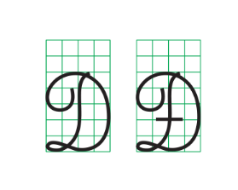

Slide 5
KHÁM PHÁ
VÀ
LUYỆN TẬP
Notes:
5

Slide 6
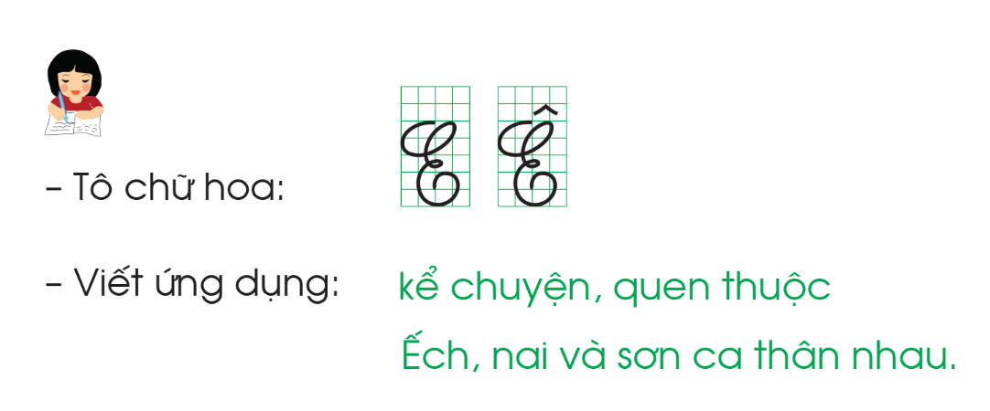

Slide 8
Tô chữ viết hoa E, Ê

Slide 9


Viết từ ứng dụng
kể chuyện

Slide 10
Viết từ ứng dụng
quen thuộc

Slide 11
Viết câu ứng dụng
Ếch, nai và sơn ca thân nhau.

Slide 12
Luyện tập thêm
kể chuyện
quen thuộc
Ếch, nai và sơn ca thân nhau.

Slide 13
Nhận xét bài viết
Notes:
13

Slide 14


Dặn dò

